Slide 2
8.3.1 棱柱、棱锥、棱台的表面积和体积

Slide 3
1.知道棱柱、棱锥、棱台的表面积的含义及求法.
2.知道棱柱、棱锥、棱台的体积公式,并能用公式解决简单的实际问题.
3.用运动变化的观点研究棱柱、棱锥和棱台的体积公式之间的关系,发展数学运算和直观想象素养.
课标定位
素养阐释

Slide 4
自主预习·新知导学
合作探究·释疑解惑
思 想 方 法
随 堂 练 习

Slide 5
自主预习·新知导学

Slide 6
一、棱柱、棱锥、棱台的表面积
1.棱长为a的正方体的表面积公式如何表示?长、宽、高分别为a,b,c的长方体的表面积公式又如何表示?根据这些表面积公式,推测棱柱的表面积如何计算?
提示:S_{正方体}=6a²,S_{长方体}=2(ab+bc+ac),棱柱的表面积就是各个面的面积的和.

Slide 7
2.(1)多面体的表面积就是围成多面体各个面的面积的和.
(2)棱柱、棱锥、棱台的表面积就是围成它们的各个面的
面积的和.
3.若正三棱锥的所有棱长均为a,则该三棱锥的表面积为( )
答案:C

Slide 8
二、棱柱、棱锥、棱台的体积
1.长方体、正方体的体积公式如何表示?根据这些体积公式,推测棱柱的体积计算公式.
提示:设长方体的长、宽、高分别为a,b,c,正方体的棱长为a,则V_{长方体}=abc,V_{正方体}=a³,根据这些体积公式可知:设棱柱的底面面积为S,高为h,则棱柱的体积公式为V_{棱柱}=Sh.

Slide 9
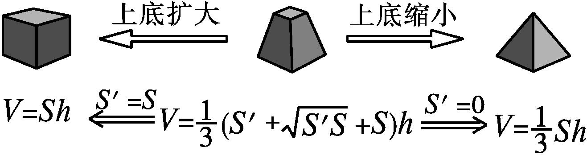
2.棱柱、棱锥、棱台的体积
说明:棱柱、棱锥、棱台的体积公式之间的关系如图.

Slide 10
3.若棱台的上、下底面面积分别是2,4,高为3,则棱台的体积等于 .

Slide 11
【思考辨析】
判断下列说法是否正确,正确的在后面的括号内画“√”,错误的画“×”.
(1)棱柱、棱锥、棱台的侧面展开图的面积就是它们的表面积.( × )
(2)棱锥的体积等于底面面积与高之积.( × )
(3)棱台的体积可转化为两个锥体的体积之差.( √ )

Slide 12
合作探究·释疑解惑
探究一
探究二
探究三

Slide 13
探究一 棱柱、棱锥、棱台的表面积
【例1】 已知一个三棱台上、下底面分别是边长为20和30的正三角形,侧面是全等的等腰梯形,侧棱长为13,求此三棱台的表面积.
分析:侧面等腰梯形的面积→上、下底面面积→三棱台的表面积

Slide 14
解:因为等腰梯形的上底长为20,下底长为30,腰长为13,
所以等腰梯形的高为12.

Slide 15

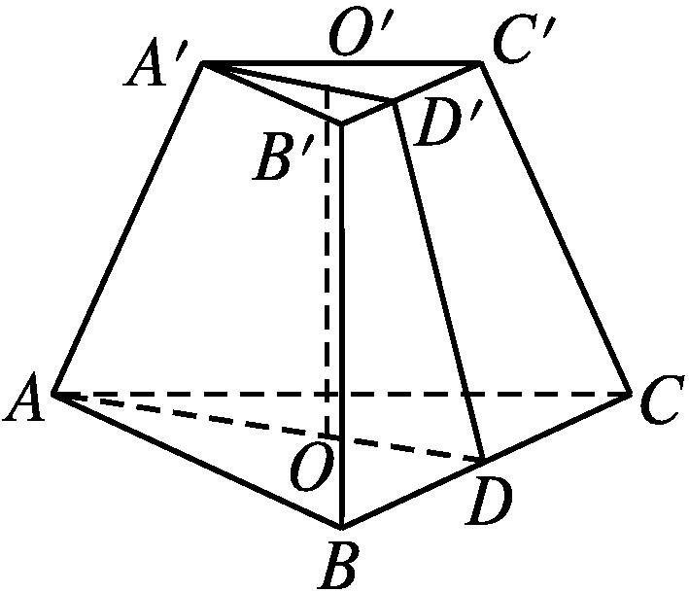
本例条件“侧棱长为13”改为“三棱台的高为 ”,其他条件不变,求此三棱台的表面积.
解:如图所示,在三棱台ABC-A'B'C'中,O',O分别为上、下底面的中心,D,D'分别是BC,B'C'的中点,则DD'是等腰梯形BCC'B'的高,OO'是三棱台的高,四边形ODD'O'是直角梯形.

Slide 17
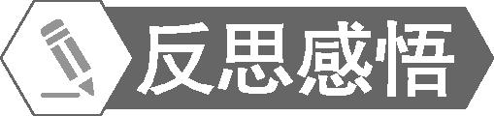
求解正棱台的表面积时注意棱台的四个基本量:底面边长、高、斜高、侧棱,并注意两个直角梯形的应用:(1)高、侧棱、上下底面多边形的中心与顶点连线所成的直角梯形;(2)高、斜高、上下底面边心距所成的直角梯形.

Slide 18
【变式训练1】 已知正六棱柱的高为2,底面边长为1,则该正六棱柱的表面积为 .
解析:因为正六棱柱的高为2,底面边长为1,所以正六棱柱的底由6个全等的等边三角形构成.
则正六棱柱的侧面积为S_{侧}=6×1×2=12,正六棱柱的底面积为

Slide 19
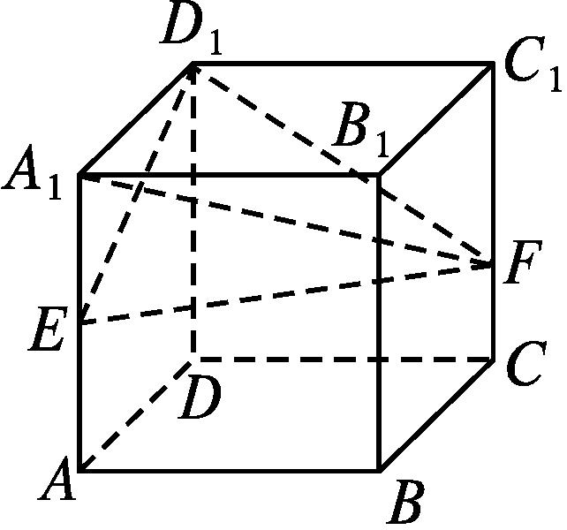
探究二 棱柱、棱锥、棱台的体积
【例2】 如图,已知ABCD-A₁B₁C₁D₁是棱长为a的正方体,E为AA₁的中点,F为CC₁上一点,求三棱锥A₁-D₁EF的体积.

Slide 21
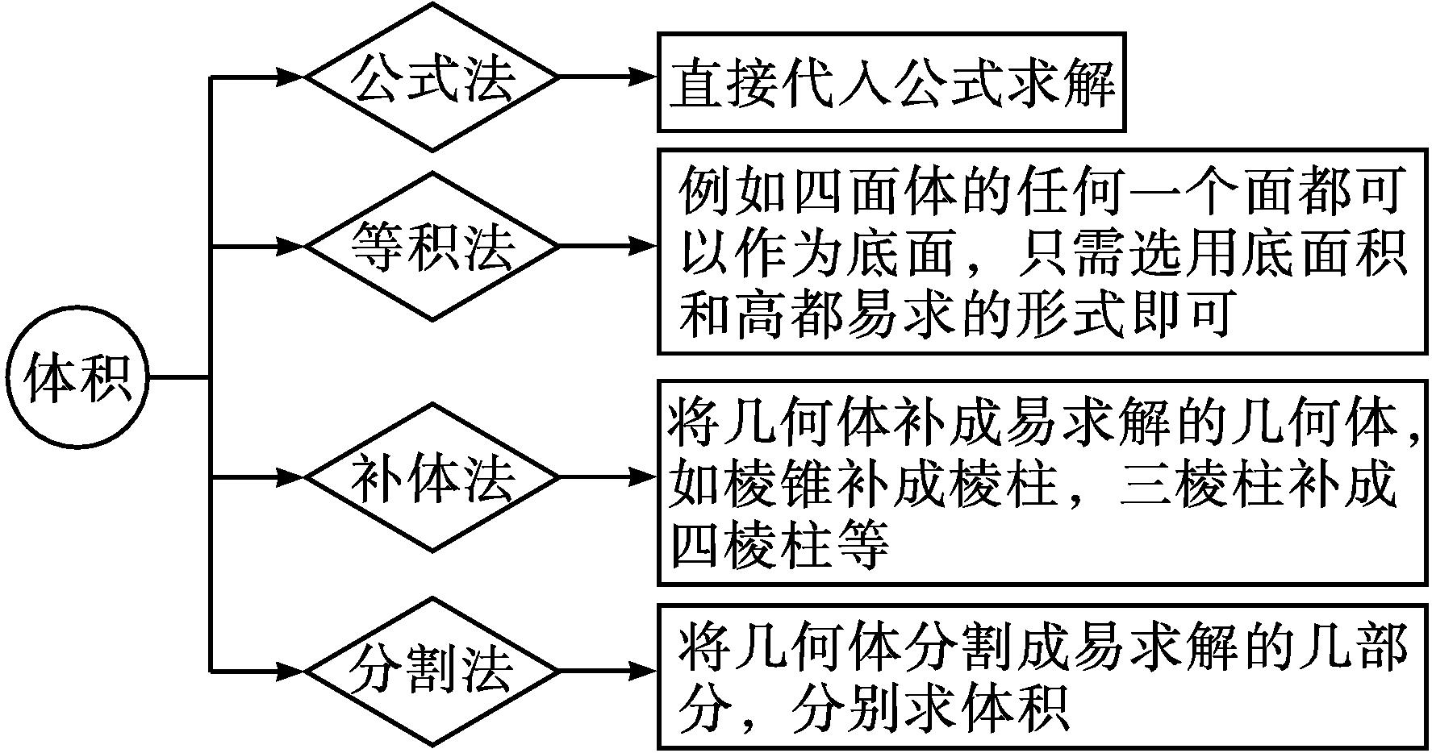
求几何体体积的常用方法

Slide 22
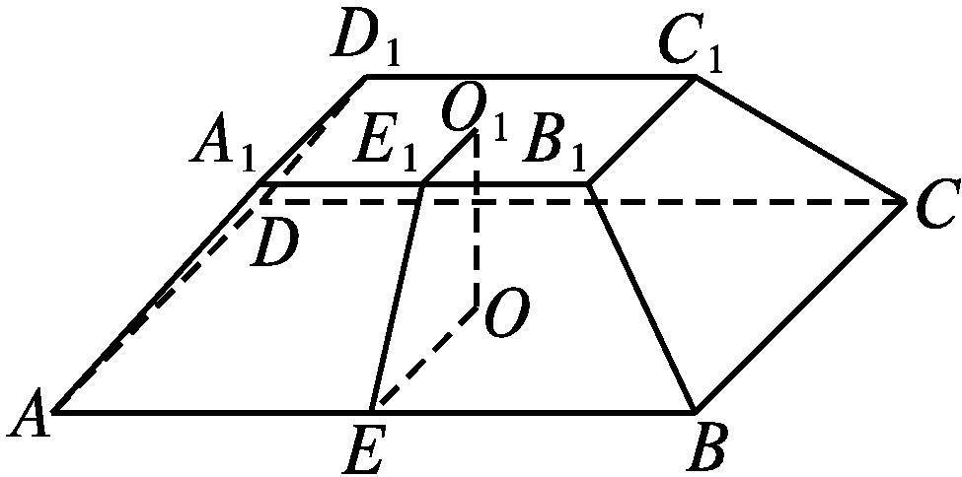
【变式训练2】 正四棱台的底面边长分别为20 cm和10 cm,侧面面积为780 cm²,求其体积.

Slide 23
解:正四棱台的大致图形如图所示,其中A₁B₁=10 cm,AB=20 cm,取A₁B₁的中点E₁,AB的中点E,则E₁E为斜高.
设O₁,O分别是上、下底面的中心,则四边形EOO₁E₁为直角梯形.

Slide 24
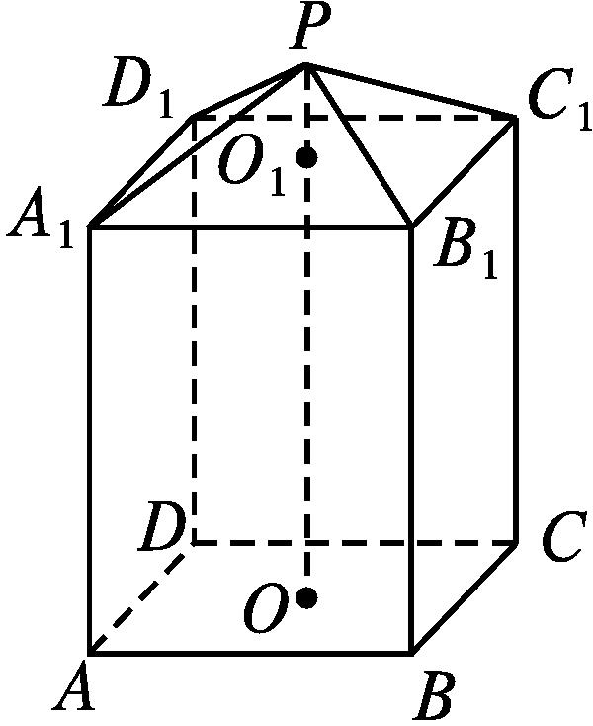
探究三 简单组合体的表面积与体积
【例3】 现需要设计一个仓库,它由上下两部分组成,上部的形状是正四棱锥P-A₁B₁C₁D₁,下部的形状是正四棱柱ABCD-A₁B₁C₁D₁(如图所示),并要求正四棱柱的高O₁O是正四棱锥的高PO₁的4倍,若AB=6 m,PO₁=2 m,则仓库的容积是多少?
分析:仓库由正四棱锥和正四棱柱组成,其容积就是正四棱锥和正四棱柱的体积之和.

Slide 25
解:因为A₁B₁=AB=6 m,PO₁=2 m,O₁O=4PO₁=8 m,
所以正四棱锥P-A₁B₁C₁D₁的体积
正四棱柱ABCD-A₁B₁C₁D₁的体积
V_{柱}=AB²·O₁O=6²×8=288(m³),
所以仓库的容积V=V_{锥}+V_{柱}=24+288=312(m³),
故仓库的容积是312 m³.

Slide 26
求组合体的表面积或体积,首先应弄清它的组成,其表面有哪些底面和侧面,各个面应该怎样求,然后再根据公式求出各面的面积,最后再相加或相减.求体积时也要先弄清组成,求出各简单几何体的体积,然后再相加或相减.

Slide 27
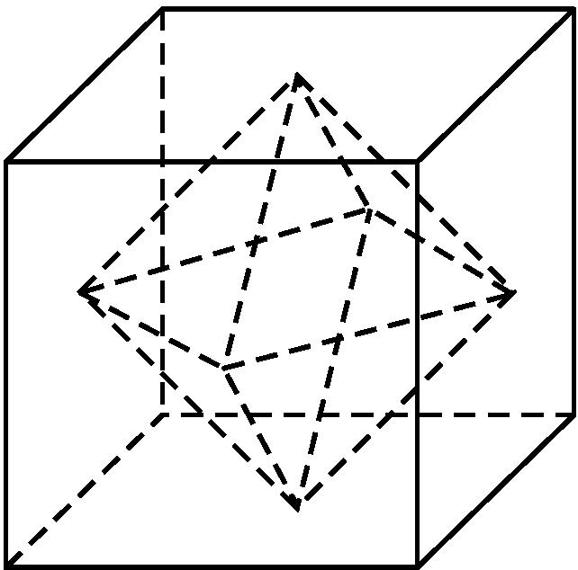
【变式训练3】 如图所示,正方体的棱长为4,以其所有面的中心为顶点的多面体的表面积为 .

Slide 29
思 想 方 法

Slide 30
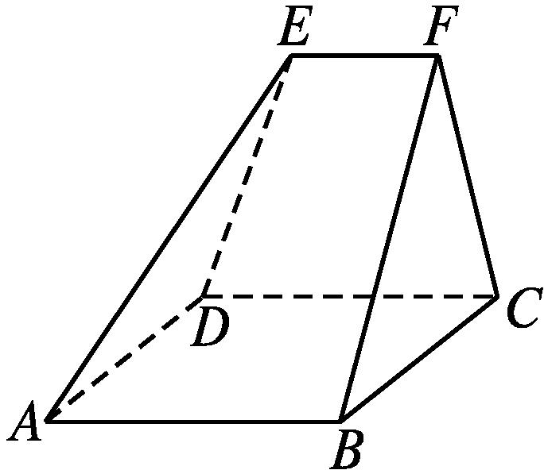
转化与化归思想在多面体的体积问题中的应用
【典例】 如图,在多面体ABCDEF中,已知四边形ABCD是边长为4的正方形,EF∥AB,EF=2,EF上任意一点到平面ABCD的距离均为3,求该多面体的体积.
审题视角:(1)将不规则的多面体通过
分割转化为规则的棱锥求解;
(2)求三棱锥的体积时常通过转换顶点和底面,转化为底面积和高都易求的形式求解.

Slide 31
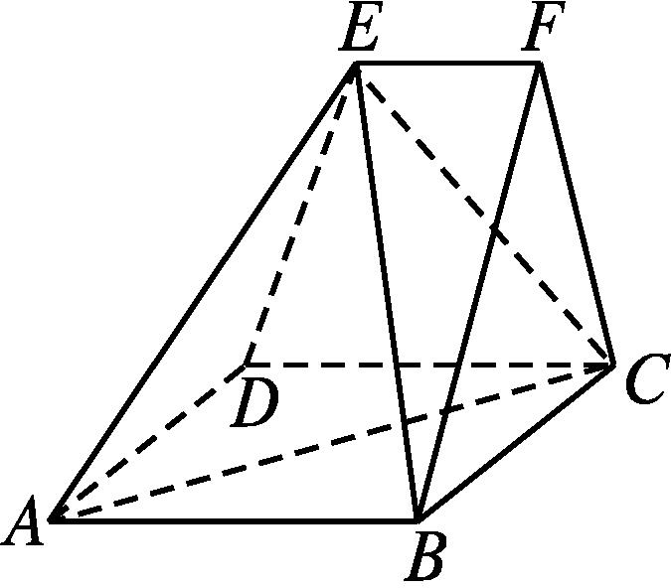

Slide 32
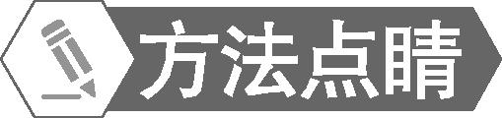
1.转换顶点和底面是求三棱锥体积的一种常用的方法.
2.对于给出的一个不规则的几何体不能直接套用公式,常常需要运用分割法转化为规则几何体求解.
3.通过识别几何体的结构特征,提升直观想象的数学核心素养.

Slide 33
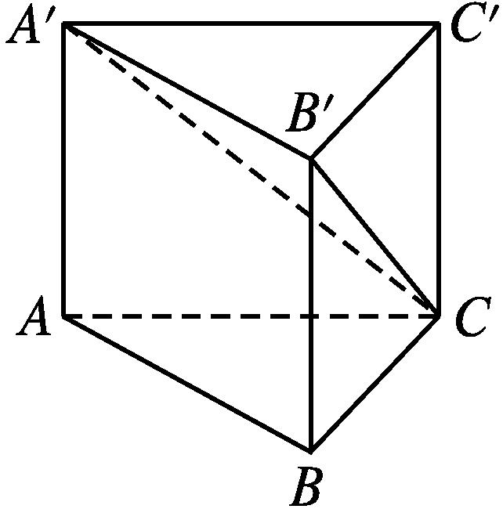
【变式训练】 如图,ABC-A'B'C'是体积为1的棱柱,则四棱锥C-AA'B'B的体积是( )
答案:C

Slide 34
随 堂 练 习

Slide 35
1.已知长方体同一顶点上的三条棱长分别是2,3,4,则该长方体的表面积是( )
A.36 B.24 C.52 D.26
解析:S=2×(2×3+2×4+3×4)=52.
答案:C

Slide 36
2.已知三棱锥的底面为直角边长分别是2和3的直角三角形,高为4,则该三棱锥的体积为( )
A.4 B.6 C.12 D.24
答案:A

Slide 37
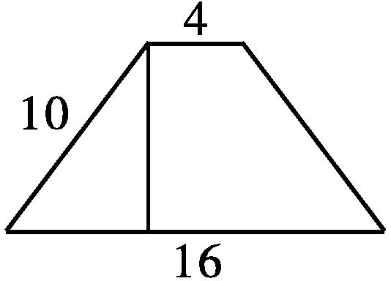
3.已知一个正三棱台的两个底面的边长分别为4和16,侧棱长为10,则该棱台的侧面积为( )
A.80 B.240
C.320 D.640
解析:如图,作出一个侧面等腰梯形的高,也是棱台的斜高,则由等腰梯形的性质,
答案:B

Slide 38
4.已知底面是菱形的直棱柱,它的侧棱长是5,体对角线的长分别是9和15,则这个直棱柱的表面积是 .

Slide 39
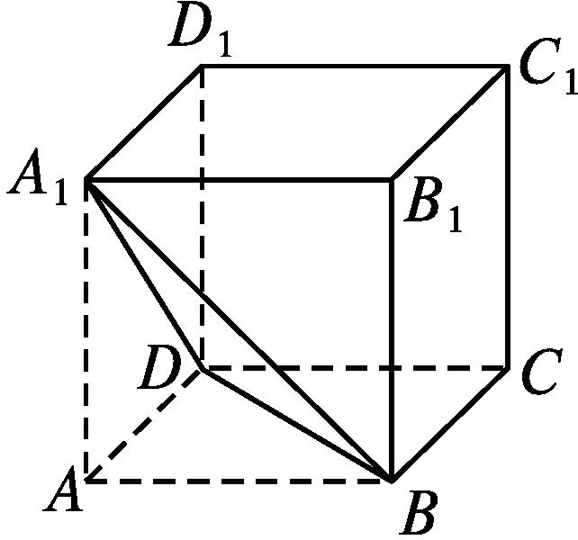
5.如图,在棱长为a的正方体ABCD-A₁B₁C₁D₁中,截去三棱锥A₁-ABD,求剩余的几何体A₁B₁C₁D₁-DBC的表面积和体积.

